Slide 1
15.5 基于差分进化最优轨迹规划的PD控制
机械系统在运动过程中会产生明显的振荡，而振荡会造成额外的能量消耗。在阶跃响应的过程中，不同的运动轨迹会造成不同程度的振荡，因此有必要研究如何设计最优轨迹控制器使得机械系统在整个运动过程所消耗的能量最小。

Slide 2
为了使实际生成的轨迹平滑，在保持轨迹接近参考轨迹的同时，还应确保系统在运动过程中消耗的总能量尽量小，可采用三次样条函数插值并结合差分进化方法来进行轨迹规划。智能算法通过随机搜索获得最优路径，在最优轨迹方面具有较好的应用。

Slide 3
15.5.1 问题的提出
考虑一个简单的二阶线性系统
（15.16）
其中 为角度， J为转动惯量，b为粘性系数， 为控制输入， d为加在控制输入上的扰动。
通过差分进化方法，沿着参考路径进行最优规划，从而保证运动系统在不偏离参考路径的基础上，采用滑模控制方法，实现对最优轨迹的跟踪，使整个运动过程中消耗的能量最小。

Slide 4
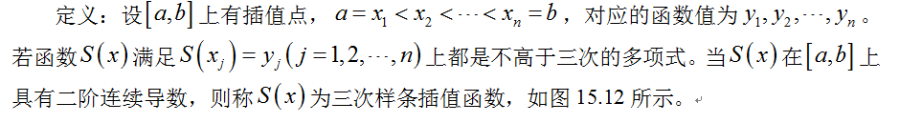
15.5.2 一个简单的样条插值实例
三次样条插值（简称Spline插值）是通过一系列形值点的一条光滑曲线，数学上通过求解三弯矩方程组得出曲线函数组的过程。

Slide 5
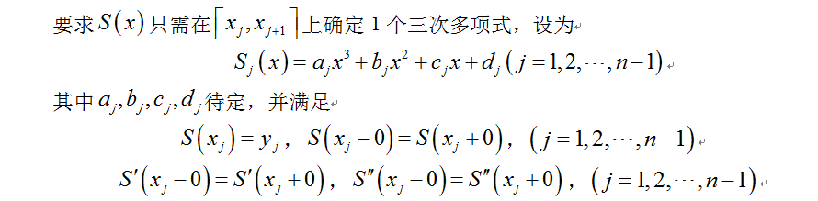
图15.12 三次样条插值函数

Slide 6
以一个简单的三次样条插值为例，横坐标取0至10且间隔为1的11个插值点，纵坐标取正弦函数，以横坐标间距为0.25的点形成插值曲线，利用Matlab提供的插值函数spline可实现三次样条插值，仿真结果如图15.13所示。
图15.13 插值效果

Slide 7
正弦函数插值仿真程序：chap15_5.m
clear all;
close all
x = 0:10;
y = sin(x);
xx = 0:0.25:10;
yy = spline(x,y,xx);
plot(x,y,'o',xx,yy,'k','linewidth',2);

Slide 8
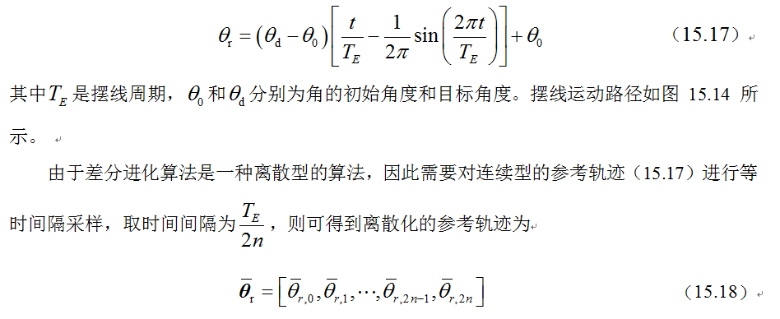
15.5.3 最优轨迹的设计
不失一般性，最优轨迹可在定点运动—摆线运动轨迹的基础上进行优化。摆线运动的表达式如下：

Slide 9
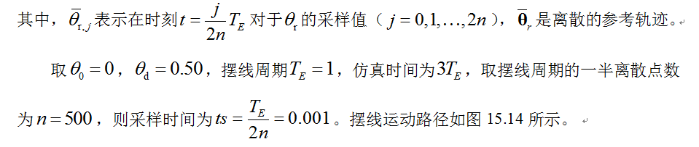
摆线仿真程序：chap15_6.m
图15.14 摆线运动路径

Slide 10
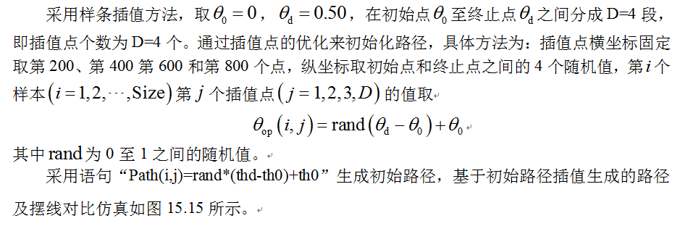

Slide 11
图15.15 基于初始路径插值生成的路径
基于初始路径插值生成的路径仿真程序：chap15_7.m

Slide 12
15.5.4 最优轨迹的优化
最优轨迹能够通过优化与参考轨迹的偏差来间接地得到。假设系统达到稳态的最大允许时间为 ，考虑到能量守恒定理，用非保守力做功来表示系统在运动过程中消耗的总能量，目标函数选择为
（15.19）

Slide 13
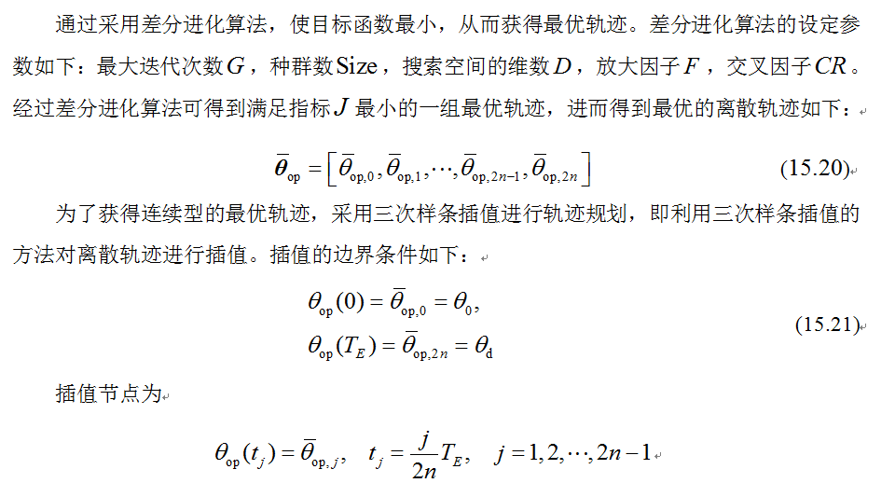

Slide 14
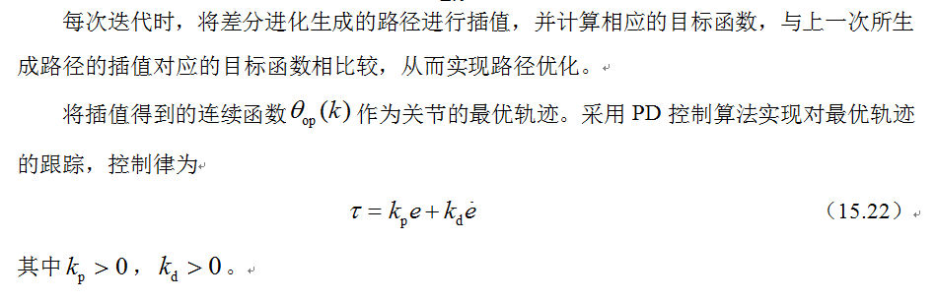

Slide 15
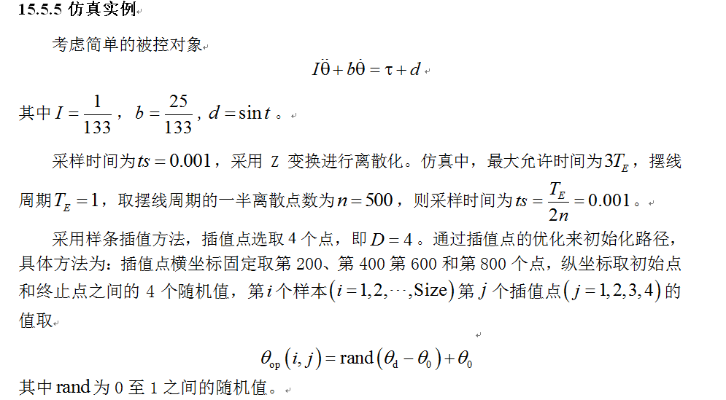

Slide 16
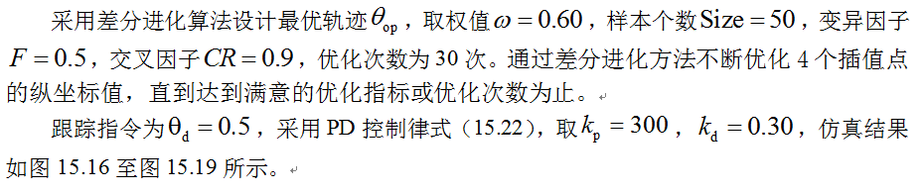
图15.16 理想轨迹、最优轨迹及轨迹跟踪

Slide 17
图15.17 控制输入信号

Slide 18
图15.18 最优轨迹的优化效果

Slide 19
图15.19 目标函数的优化过程

Slide 20
仿真程序：
（1）优化主程序：chap15_8.m
（2）目标函数程序：chap15_8obj.m

